Slide 1


Отчетная презентация проекта повышения эффективности
Оптимизация процесса предоставления услуги "Предоставление информации об участии в приватизации"
ДОКЛАДЧИК:
Ухова Марианна Андреевна
председатель комитета по имущественным и земельным отношениям
ОРГАНИЗАЦИЯ:
Администрация Крестецкого муниципального округа
2025

Slide 2

КАРТОЧКА ПРОЕКТА
1. Вовлеченные лица и рамки проекта
2. Обоснование выбора
Заказчики процесса:
Глава Крестецкого муниципального округа Яковлев Сергей Анатольевич
Периметр проекта:
Комитет по имущественным и земельным отношениям Администрации Крестецкого муниципального округа
Границы проекта:
От поступления обращения физических лиц до оказания услуги
Владелец процесса:
Христофорова Ольга Валентиновна
Заместитель Главы администрации Крестецкого муниципального округа
Руководитель проекта:
Ухова Марианна Андреевна
председатель комитета по имущественным и земельным отношениям
Команда проекта:
Иванова Татьяна Андреевна;
Описание проблемы:
Данная услуга не оказывается в электронном виде, что увеличивает время оказание услуги. Время потеря при подаче документов
Ключевой риск:
Технический сбой программного обеспечения
3. Цели и плановый эффект
4. Ключевые события проекта
Показатель | База | Цель
Предоставление услуги в электронном виде | нет | да
Время предоставления услуги | 5380 мин | 960 мин
Наименование | Начало | Окончание
Старт проекта | 06.03.2024
1. Диагностика и целевое состояние | 06.03.2024 | 03.04.2024
1.1. Разработка текущей карты процесса | 06.03.2024 | 15.03.2024
1.2. Сбор фактических данных | 06.03.2024 | 17.03.2024
1.3. Разработка целевой карты процесса | 20.03.2024 | 03.04.2024
1.4. Разработка плана мероприятий | 20.03.2024 | 03.04.2024
2. Реализация плана мероприятий по улучшению | 04.04.2024 | 04.06.2024
2.1. Совещание по защите подходов внедрения | 04.04.2024 | 30.05.2024
2.2. Внедрение мероприятий | 31.05.2024 | 04.06.2024
3. Анализ результатов и закрытие проекта | 05.06.2024 | 06.11.2024
3.1. Мониторинг достигнутых результатов | 05.06.2024 | 03.09.2024
3.2. Оформление карты достигнутого состояния процесса | 04.09.2024 | 04.10.2024
3.3. Разработка стандарта/норматива и тиражирование | 05.10.2024 | 02.11.2024
3.4. Закрытие проекта (отчет руководителю) | 03.11.2024 | 06.11.2024

Slide 3






КАРТА ТЕКУЩЕГО СОСТОЯНИЯ ПРОЦЕССА
Время протекания процесса:
5380 мин
Проблемы:
1. Данная услуга не предоставляется через личный кабинет Госуслуг. Для подачи документов гражданину необходимо обратиться лично в адрес Администрации
2. Документы к исполнителю попадают не сразу на исполнение, только после нескольких резолюций
3. Времязатраты на подписание и направления запросов
4. Времязатраты для направления ответа заявителю после подписания
5. Времязатраты на получение результата оказания муниципальной услуги на бумажном носителе
Вход
1
30 мин
2
240 мин
3
30 мин
Делопроизводитель
Заместитель Главы
Председатель комитета
480 мин
120 мин
120 мин
120 мин
Направление заявления в адрес Администрации
Регистрация заявления с пакетом документов
Резолюция о принятии к исполнению
резолюция - о рассмотрении пакета документов и направления ответа заявителю
120 мин
1.
240 мин
120 мин
2
4
240 мин
5
1920 мин
6
240 мин
7
20 мин
Спеациалист
Межведомственные запросы
Специалист
Председатель Комитета
240 мин
120 мин
480 мин
20 мин
рассмотрение пакета документов. Направление запросов(в случае необходимости)
подготовка ответов на запрос Комитета
Получение межведомственного ответа на запрос. Подготовка ответа и направление на подписание.
подписание ответа заявителю
Легенда:
2
2
Проблема
Решение
Возврат к предыдущему этапу
НЕТ
3 ч
480 мин
3
3360 мин
480 мин
20 мин
Длительность
по регламенту
Длительность
по регламенту

Slide 4
КАРТА ТЕКУЩЕГО СОСТОЯНИЯ ПРОЦЕССА
Время протекания процесса:
5380 мин
Проблемы:
1. Данная услуга не предоставляется через личный кабинет Госуслуг. Для подачи документов гражданину необходимо обратиться лично в адрес Администрации
2. Документы к исполнителю попадают не сразу на исполнение, только после нескольких резолюций
3. Времязатраты на подписание и направления запросов
4. Времязатраты для направления ответа заявителю после подписания
5. Времязатраты на получение результата оказания муниципальной услуги на бумажном носителе
8
480 мин
Выход
Делопроизводитель
480 мин
Направление результата муниципальной услуги заявителю
Направление результата услуги по почтовому отправлению/ уведомление гражданина о предоставлении муниципальной услуги
480 мин
4, 5
Легенда:
2
2
Проблема
Решение
Возврат к предыдущему этапу
НЕТ
3 ч
Длительность
по регламенту
Длительность
по регламенту

Slide 5
СБОР ФАКТИЧЕСКИХ ДАННЫХ ПРОЦЕССА

Slide 6
АНАЛИЗ И РЕШЕНИЕ ПРОБЛЕМ
n/n | Проблема | Причина | Решение
1 | Данная услуга не предоставляется через личный кабинет Госуслуг. Для подачи документов гражданину необходимо обратиться лично в адрес Администрации | услуги не предоставляется в электронном виде | Разработка и утверждение регламента
2 | Документы к исполнителю попадают не сразу на исполнение, только после нескольких резолюций | отсутствие услуги в электронном виде | Подготовка и утверждение регламента
3 | Времязатраты на подписание и направления запросов | отсутствие электронного документооборота | предоставление услуги через Госуслуги, межведомственные запросы направляются автоматически
4 | Времязатраты для направления ответа заявителю после подписания | отсутствие возможности направления результата услуги в электронном виде | предоставление услуги через портал Госуслуги, результат услуги направляется заявителю автоматически поле подписания

Slide 7
КАРТА ЦЕЛЕВОГО СОСТОЯНИЯ ПРОЦЕССА
Время протекания процесса:
960 мин
Предлагаемые решения:
1. Разработка и утверждение регламента
2. Подготовка и утверждение регламента
3. предоставление услуги чрез Госуслуги, межведомственные запросы направляются автоматически
4. предоставление услуги через портал Госуслуги, результат услуги направляется заявителю автоматически поле подписания
Вход
1
120 мин
2
0 мин
3
0 мин
Специалист
Заместитель Главы
Председатель комитета
20 мин
0 мин
0 мин
Подача заявления в адрес Администрации Через Личный кабинет Госуслуг
Регистрация заявления с пакетом документов в программном обеспечении
Резолюция о принятии к исполнению (при электронном документообороте, данный шаг отсутствует)
резолюция - о рассмотрении пакета документов и направления ответа заявителю (при электронном документообороте, данный шаг отсутствует)
480 мин
1. Данная услуга не предоставляется через личный кабинет Госуслуг. Для подачи документов гражданину необходимо обратиться лично в адрес Администрации
0 мин
0 мин
1. Документы к исполнителю попадают не сразу на исполнение, только после нескольких резолюций
4
120 мин
5
480 мин
6
60 мин
7
120 мин
специалист
Спеациалист
Специалист
Председатель Комитета
20 мин
5 мин
5 мин
10 мин
направление межведомственных запросов
рассмотрение пакета документов (при электронном документообороте, данный шаг совершается автоматически)
Подготовка ответа и направление на подписание
подписание ответа заявителю (визирование готового документа)
Легенда:
2
2
Проблема
Решение
Возврат к предыдущему этапу
НЕТ
3 ч
480 мин
480 мин
120 мин
120 мин
Длительность
по регламенту
Длительность
по регламенту

Slide 8
КАРТА ЦЕЛЕВОГО СОСТОЯНИЯ ПРОЦЕССА
Время протекания процесса:
960 мин
Предлагаемые решения:
1. Разработка и утверждение регламента
2. Подготовка и утверждение регламента
3. предоставление услуги чрез Госуслуги, межведомственные запросы направляются автоматически
4. предоставление услуги через портал Госуслуги, результат услуги направляется заявителю автоматически поле подписания
8
0 мин
Выход
Делопроизводитель
0 мин
Направление результата муниципальной услуги заявителю (при электронном документообороте, данный шаг отсутствует)
Направление результата услуги по Почте России/ уведомление гражданина о предоставлении муниципальной услуги (при электронном документообороте, ответ направляется заявителю в личный кабинет Госуслуг)
0 мин
Легенда:
2
2
Проблема
Решение
Возврат к предыдущему этапу
НЕТ
3 ч
Длительность
по регламенту
Длительность
по регламенту

Slide 9
ПЛАН МЕРОПРИЯТИЙ
пп | Задача, Ответственный | План | Факт | Замечания | Статус
1 | Разработка и утверждение административного регламента (Ответственный: Иванова Татьяна Андреевна) | 30.08.2024 | 30.08.2024 |  | ●
2 | Разработка электронной формы для предоставления услуги (Ответственный: Иванова Татьяна Андреевна) | 14.09.2024 | 30.09.2024 |  | ●
3 | Разработка технологической схемы предоставления услуги в электронном виде и внесение сведений в ФГИС РГУ (Ответственный: Иванова Татьяна Андреевна) | 30.09.2024 | 14.09.2024 |  | ●

Slide 10
МОНИТОРИНГ ДОСТИГНУТЫХ РЕЗУЛЬТАТОВ

Slide 11
КАРТА ДОСТИГНУТОГО СОСТОЯНИЯ ПРОЦЕССА
Время протекания процесса:
735 мин
Решения:
1. Услуга предоставляется в электронном виде
Вход
1
120 мин
2
0 мин
Специалист
Заместитель Главы
0 мин
Подача заявления в адрес Администрации Через Личный кабинет Госуслуг
Регистрация заявления с пакетом документов в программном обеспечении
Резолюция о принятии к исполнению (при электронном документообороте, данный шаг отсутствует)
480 мин
1. Данная услуга не предоставляется через личный кабинет Госуслуг. Для подачи документов гражданину необходимо обратиться лично в адрес Администрации
0 мин
3
480 мин
4
120 мин
Председатель комитета
Спеациалист
Специалист
Председатель Комитета
0 мин
0 мин
5 мин
10 мин
резолюция - о рассмотрении пакета документов и направления ответа заявителю (при электронном документообороте, данный шаг отсутствует)
рассмотрение пакета документов (при электронном документообороте, данный шаг совершается автоматически)
Подготовка ответа и направление на подписание
подписание ответа заявителю (визирование готового документа)
Легенда:
2
2
Проблема
Решение
Возврат к предыдущему этапу
НЕТ
3 ч
1. Документы к исполнителю попадают не сразу на исполнение, только после нескольких резолюций
480 мин
120 мин
Длительность
по регламенту
Длительность
по регламенту

Slide 12
КАРТА ДОСТИГНУТОГО СОСТОЯНИЯ ПРОЦЕССА
Время протекания процесса:
735 мин
Решения:
1. Услуга предоставляется в электронном виде
Выход
Делопроизводитель
Направление результата муниципальной услуги заявителю (при электронном документообороте, данный шаг отсутствует)
Направление результата услуги по Почте России/ уведомление гражданина о предоставлении муниципальной услуги (при электронном документообороте, ответ направляется заявителю в личный кабинет Госуслуг)
Легенда:
2
2
Проблема
Решение
Возврат к предыдущему этапу
НЕТ
3 ч
Длительность
по регламенту
Длительность
по регламенту

Slide 13
РЕЗУЛЬТАТЫ ПРОЕКТА
пп | Показатель | База | Цель | Факт | Комментарий
1 | Предоставление услуги в электронном виде | нет | да | да
2 | Время предоставления услуги | 5380 мин | 960 мин | 960 мин
Решение:
Закрыть проект
Комментарии к решению:

Slide 14
ПРИЛОЖЕНИЯ
ПРИЛОЖЕНИЯ

Slide 15
ПРИЛОЖЕНИЯ - КОМАНДА ПРОЕКТА
ВЛАДЕЛЕЦ ПРОЦЕССА
РУКОВОДИТЕЛЬ ПРОЕКТА
Христофорова Ольга Валентиновна
Заместитель Главы администрации Крестецкого муниципального округа
Ухова Марианна Андреевна
председатель комитета по имущественным и земельным отношениям
КОМАНДА ПРОЕКТА
Иванова Татьяна Андреевна
ведущий специалист комитета по имущественным и земельным отношениям

Slide 16
ПРИЛОЖЕНИЯ - ЭФФЕКТ ОТ МЕРОПРИЯТИЙ
n/n | Наименование мероприятия | Эффект от мероприятия
1 | Разработка и утверждение административного регламента | Административный регламент разработан и утвержден
2 | Разработка электронной формы для предоставления услуги | Заявитель может получить услугу в электронном виде

Slide 17
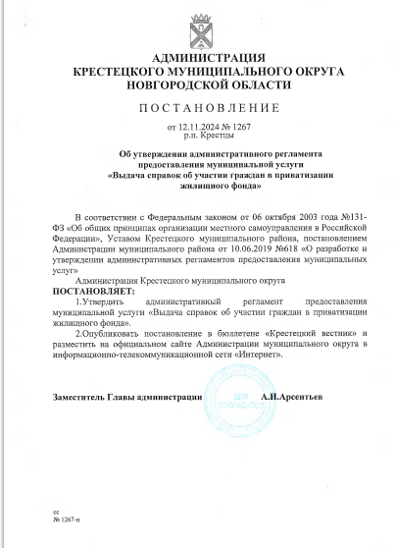
ПРИЛОЖЕНИЯ - ЭФФЕКТ ОТ ВНЕДРЕНИЯ 1 / 2
Наименование мероприятия:
Разработка и утверждение административного регламента
Эффект от мероприятия:
Административный регламент разработан и утвержден
СТАЛО:

Slide 18
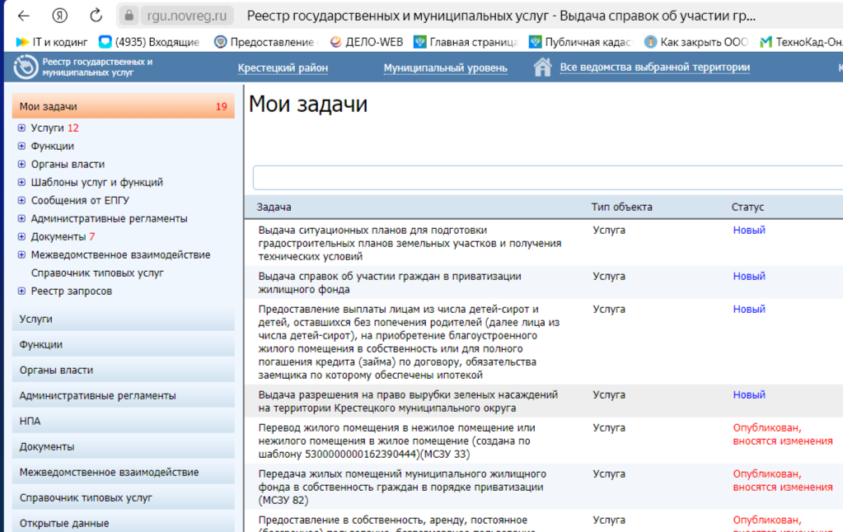
ПРИЛОЖЕНИЯ - ЭФФЕКТ ОТ ВНЕДРЕНИЯ 2 / 2
Наименование мероприятия:
Разработка электронной формы для предоставления услуги
Эффект от мероприятия:
Заявитель может получить услугу в электронном виде
СТАЛО:

Slide 19
ПРИЛОЖЕНИЯ - СТАНДАРТЫ И НОРМАТИВЫ

Slide 20
Спасибо за внимание.

